Slide 1
ИТОГИ
МЕДИЦИНСКОЙ ДЕЯТЕЛЬНОСТИ СТРУКТУРНЫХ ПОДРАЗДЕЛЕНИЙ И КАФЕДР КрасГМУ в 2015 г.
Проректор по лечебной работе – начальник медицинского управления Родиков М. В.

Slide 2
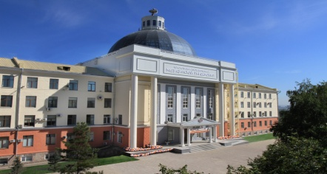
МЕДИЦИНСКАЯ ДЕЯТЕЛЬНОСТЬ ВУЗа В 2015 г.
Лечебная работа сотрудников клинических кафедр
Проведение медицинских осмотров, диспансеризации, ФЛГ студентов и сотрудников ВУЗа
Лицензирование новых видов медицинских услуг
Выполнение государственного заказа ФОМС
Медицинская деятельность на платной основе
Благотворительная медицинская деятельность
Создание и совершенствование интернет-сайтов и МИС qMS университетских клиник
Взаимодействие с органами здравоохранения

Slide 3
ВЗАИМОДЕЙСТВИЕ С ОРГАНАМИ ЗДРАВООХРАНЕНИЯ

Slide 4
ТИПОВОЙ «ДОГОВОР ОБ ОРГАНИЗАЦИИ ПРАКТИЧЕСКОЙ ПОДГОТОВКИ ОБУЧАЮЩИХСЯ»
125 КРАЕВЫХ ЛЕЧЕБНЫХ УЧРЕЖДЕНИЙ
Пункт 2.4 «Медицинская организация обязуется:
2.4.5. Обеспечить участие работников структурных подразделений Университета и обучающихся в оказании медицинской помощи гражданам. При оказании медицинской помощи обучающимися пациент должен дать информированное добровольное согласие об их участии в оказании ему медицинской помощи и вправе отказаться от участия обучающегося в оказании ему медицинской помощи.

Slide 5
АНАЛИЗ СОДЕРЖАНИЯ ИНФОРМИРОВАННОГО ДОБРОВОЛЬНОГО СОГЛАСИЯ ПАЦИЕНТА
КГБУЗ «КМК БСМП им. Н. С. Карповича» | нет согласия на возможное участие обучающихся в оказании медицинской помощи
КГБУЗ «КМКБ № 20 им. И. С. Берзона» | «согласие на осмотр студентами медицинских ВУЗов и колледжей…»
КГБУЗ «Краевая клиническая больница»
КГБУЗ «Красноярская краевая клиническая детская больница»

Slide 6
ПРЕДЛОЖЕНИЯ ПО ВНЕСЕНИЮ ИЗМЕНЕНИЙ В ИНФОРМИРОВАННОЕ ДОБРОВОЛЬНОЕ СОГЛАСИЕ ПАЦИЕНТА
ГБОУ ВПО «Красноярский государственный медицинский университет им. проф. В. Ф. Войно-Ясенецкого» Минздрава России в соответствии со ст. 20 ФЗ 323 предлагает приказом по Министерству здравоохранения Красноярского края включить во все информированные добровольные согласия, применяющиеся в ЛПУ края, следующий обязательный пункт:
« Я ___________ согласен (согласна) на осмотр и участие в оказании мне медицинской помощи студентами медицинских ВУЗов и колледжей исключительно в медицинских, научных или обучающих целях с учетом сохранения врачебной тайны»

Slide 7
ЛЕЧЕБНАЯ РАБОТА СОТРУДНИКОВ КЛИНИЧЕСКИХ КАФЕДР

Slide 8
46 КЛИНИЧЕСКИХ КАФЕДР
48 КЛИНИЧЕСКИХ БАЗ
S = 148 586 м²
32
КГБУЗ
10
ведомственные, негосударственные, НИИ
6
собственные клиники КрасГМУ

Slide 9
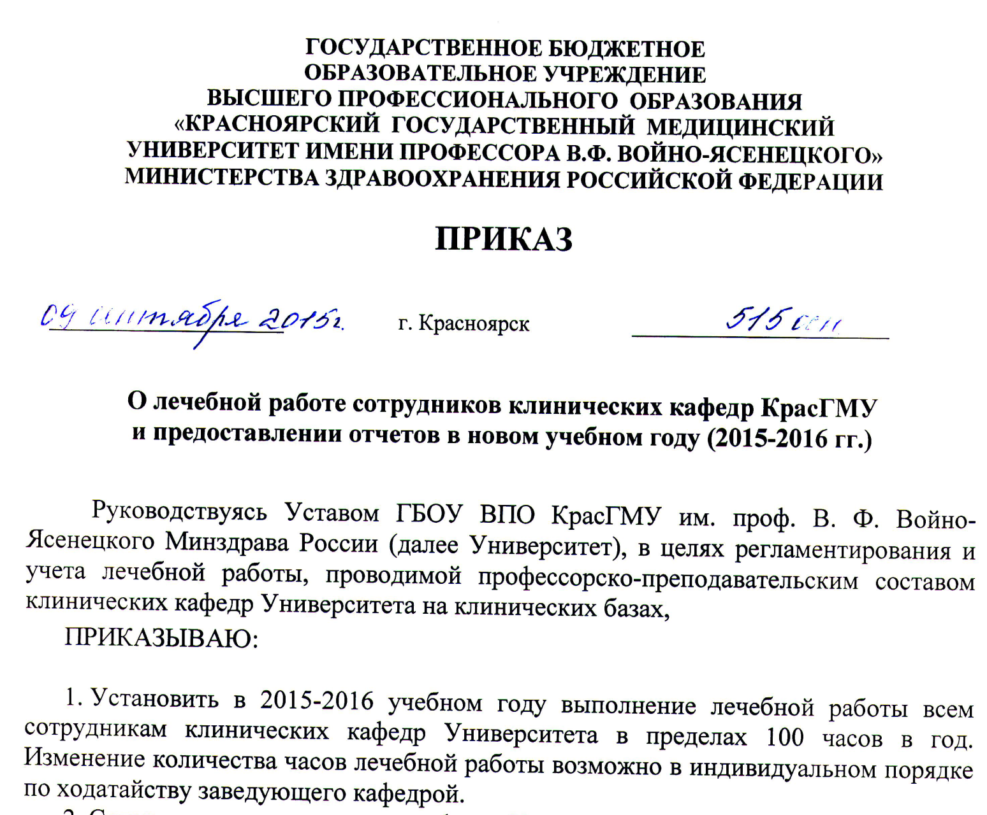
ФОРМИРОВАНИЕ УЧЕТА И ОТЧЕТНОСТИ ПО ЛЕЧЕБНОЙ РАБОТЕ СОТРУДНИКОВ КЛИНИЧЕСКИХ КАФЕДР
100 часов лечебной работы в год;
Электронная подача отчетов в указанный срок

Slide 10
ЛЕЧЕБНАЯ РАБОТА НА КЛИНИЧЕСКИХ БАЗАХ
(2015 г. vs 2014 гг. )
Виды лечебной работы | 2014 г. 10 мес. | 2015 г. 10 мес.
Пролеченные больные | 819 | 758
Консилиумы врачей | 756 | 875
Консультации больных | 12 594 | 10 635
Клинические плановые обходы | 641 | 544
Функциональные исследования | 1 010 | 1 290
Экспертиза качества медпомощи | 2 126 | 1 334
Лечебно-диагностические манипуляции | 404 | 377
Количество выполненных операций | 1 611 | 1 791
Количество анестезий и наркозов | 373 | 274
Стоматологическое лечение терапевтического профиля | 29 424 УЕТ | 28 357 УЕТ
Выполнение плана | 123 % | 125 %

Slide 11
УЧАСТИЕ ПРОФЕССОРСКО-ПРЕПОДАВАТЕЛЬСКОГО СОСТАВА В РАБОТЕ УНИВЕРСИТЕТСКИХ КЛИНИК

Slide 12
ПРОФЕССОРСКАЯ КЛИНИКА
Консультант | Кол-во консультаций 2015 г. / 2014 г.
Макаренко Т. А. | 386 / 152
Винник Ю. Ю. | 374 / 132
Шестерня П. А. | 218 / 187
Капсаргин Ф. П. | 161 / 74
Николаева Н. Н. | 155 / 123
Прокопенко С. В. | 141 / 139
Гатиатулин Р. Р. | 122 / 9
Гринштейн Ю. И. | 106 / 94
Грицан Г. В. | 93 / 87
Осетрова Н. Б. | 87 / 43
Ульянова И. О. | 70 / 11
Родиков М. В. | 57 / 67
Демко И. В. | 38 / 29
Никулина С. Ю. | 37 / 30
Матюшин Г. В. | 28 / 34
Можейко Е. Ю. | 16 / 24
Березовская М. А. | 12 / 13
Похабов Д. В. | 12 / 8
Петрова М. М. | 6 / 5

Slide 13
УНИВЕРСИТЕТСКАЯ КЛИНИКА
Консультант | Кол-во консультаций 2015 г. / 2014 г.
Дмитренко Д.В. | 724 / 636
Шнайдер Н.А. | 526 / 494
Чикунов В.В. | 485 / 476
Жирова Н.В. | 403 / 434
Шаповалова Е.А. | 397 / 334
Терскова Н.В. | 243 / 220
Ильенкова Н.А. | 239 / 216
Попова Т.Е. | 187 / 140
Кочетова Т.Ф. | 56 / 150
Лисняк М.А. | 69 / 75
Евдокимова Е.Ю. | 61 / 74
Турчина Ж.Е. | 61 / 52
Шитьковская Е.П. | 38 / 49
Матюшин Г.В. | 18 / 46
Шарова О.Я. | 65 / 25
Фалалеева С.О. | 12 / 20
Савченко Е.А. | 76 / 18
Бочанова Е.Н. | 56 / 8
Портнягина Э.В. | 3 / 6
Логинова И.О. | 7 / 4

Slide 14
СТОМАТОЛОГИЧЕСКАЯ ПОЛИКЛИНИКА КрасГМУ
Участие преподавателей КрасГМУ в оказании стоматологической медицинской помощи в системе ОМС (терапия + льготное зубопротезирование)
2014 г.
2015 г. (10 мес.)
17 671
посещений
43 555
посещений

Slide 15
СТОМАТОЛОГИЧЕСКАЯ ПОЛИКЛИНИКА КрасГМУ
Участие преподавателей КрасГМУ в оказании стоматологической медицинской помощи на платной основе – 10 мес. 2015 г.

Slide 16
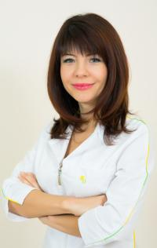
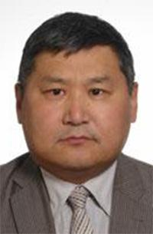
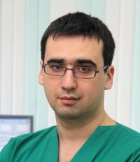
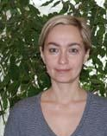
ХИРУРГИЧЕСКОЕ ОТДЕЛЕНИЕ
ПРОФЕССОРСКОЙ КЛИНИКИ
за 10 мес. 2015 г.
(кол-во операций)

Slide 17
ХИРУРГИЧЕСКОЕ ОТДЕЛЕНИЕ
ПРОФЕССОРСКОЙ КЛИНИКИ
2014 г. vs 2015 г.
 | Всего за 2014 г. | 10 мес. 2015 г.
Кол-во операций | 208 | 318
Доход, руб. | 4 644 100 | 8 563 767

Slide 18
МЕДИЦИНСКИЕ ОСМОТРЫ
ДИСПАНСЕРИЗАЦИЯ

Slide 19
РЕЗУЛЬТАТЫ ПРОФИЛАКТИЧЕСКИХ ОСМОТРОВ СТУДЕНТОВ I КУРСА
Диспансерное наблюдение (специальная медицинская группа): ГБ, ЯБЖ, БА, миопия и сколиоз высоких степеней,
пороки развития

Slide 20
ДИСПАНСЕРНОЕ НАБЛЮДЕНИЕ НА БАЗЕ ОТДЕЛЕНИЯ ОБЩЕВРАЧЕБНОЙ ПРАКТИКИ КрасГМУ
За период с января 2015 г. по сентябрь 2015 г. было осмотрено 649 человек с различной патологией
На базе ОВП в рамках лечебной работы принимают сотрудники клинических кафедр:
ЛОР болезней;
Хирургических болезней № 1, № 2;
Общей хирургии;
Нервных болезней;
Акушерства и гинекологии;
Перинатологии, акушерства и гинекологии;
Онкологии;
Внутренних болезней № 2;
Поликлинической терапии, семейной медицины и ЗОЖ

Slide 21
Приказ № 231 осн. от 12 мая 2014 г.
«О порядке проведения обязательных предварительных и периодических медицинских осмотров (обследований) работников, занятых на тяжелых работах и на работах с вредными и (или) опасными условиями труда»
Обязательные периодические медицинские осмотры в КрасГМУ в 2015 г.:
Стоматологическая поликлиника - 112 чел.;
Админ.-хозяйственная служба – 70 чел.;
Фармацевтический колледж – 72 чел.;
Университетская клиника – 35 чел.

Slide 22
ФЛЮОРОГРАФИЧЕСКОЕ ОБСЛЕДОВАНИЕ СОТРУДНИКОВ КрасГМУ

Slide 23
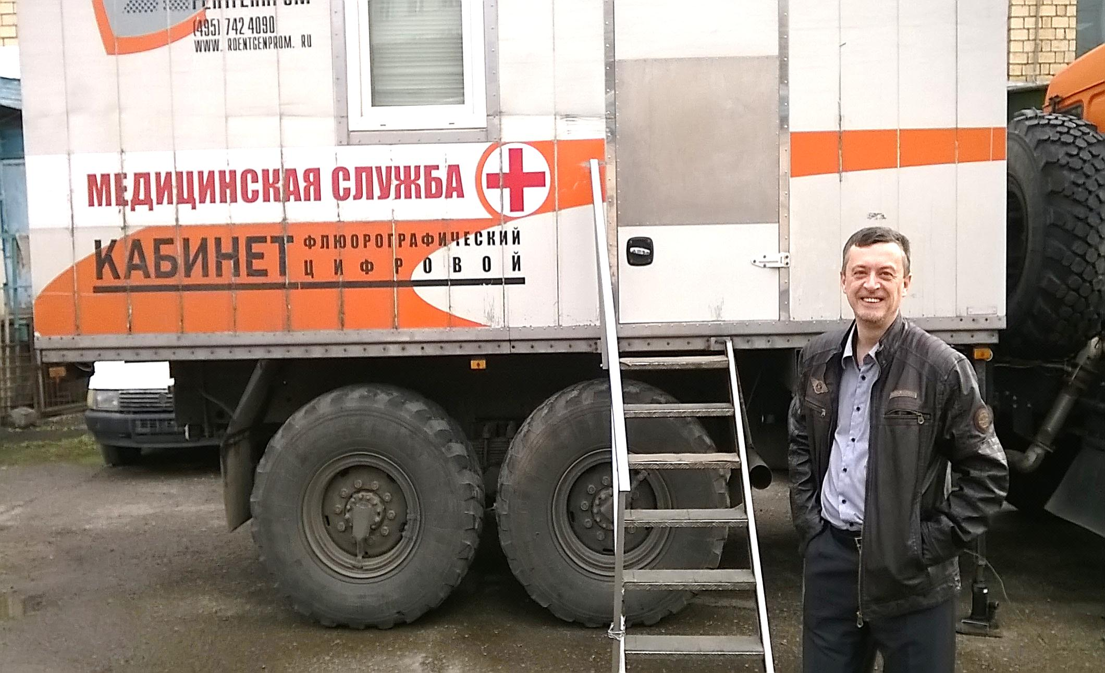
ОН СЧАСТЛИВ!
ОН ПРОШЕЛ ФЛГ!

Slide 24
ПРОШЛИ ФЛГ В ПОЛНОМ СОСТАВЕ
 | КАФЕДРА | %
1 | Кафедра акушерства и гинекологии ИПО | 100
2 | Анатомии и гистологии | 100
3 | Внутренних болезней № 2 | 100
4 | Детских болезней | 100
5 | Детских инфекционных болезней | 100
6 | Детской хирургии | 100
7 | Инфекционных болезней | 100
8 | Клинико-лабораторной диагностики | 100
9 | Нервных болезней | 100
10 | Оперативной гинекологии | 100
11 | Кафедра-клиника ортопедической стоматологии | 100
12 | Офтальмологии | 100
13 | Педиатрии | 100
14 | Поликлинической терапии | 100
15 | Терапии ИПО | 100
16 | Кафедра-клиника хирургических болезней им. А. М. Дыхно | 100
17 | Кафедра-клиника хирургической стоматологии | 100
18 | Кафедра-клиника челюстно-лицевой хирургии | 100

Slide 25
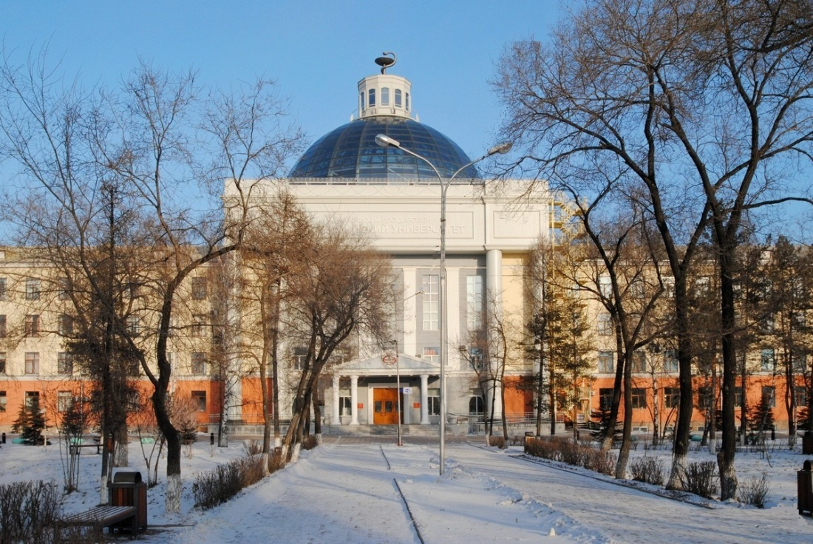
НОВЫЙ ОБЛИК УНИВЕРСИТЕТСКИХ КЛИНИК

Slide 26
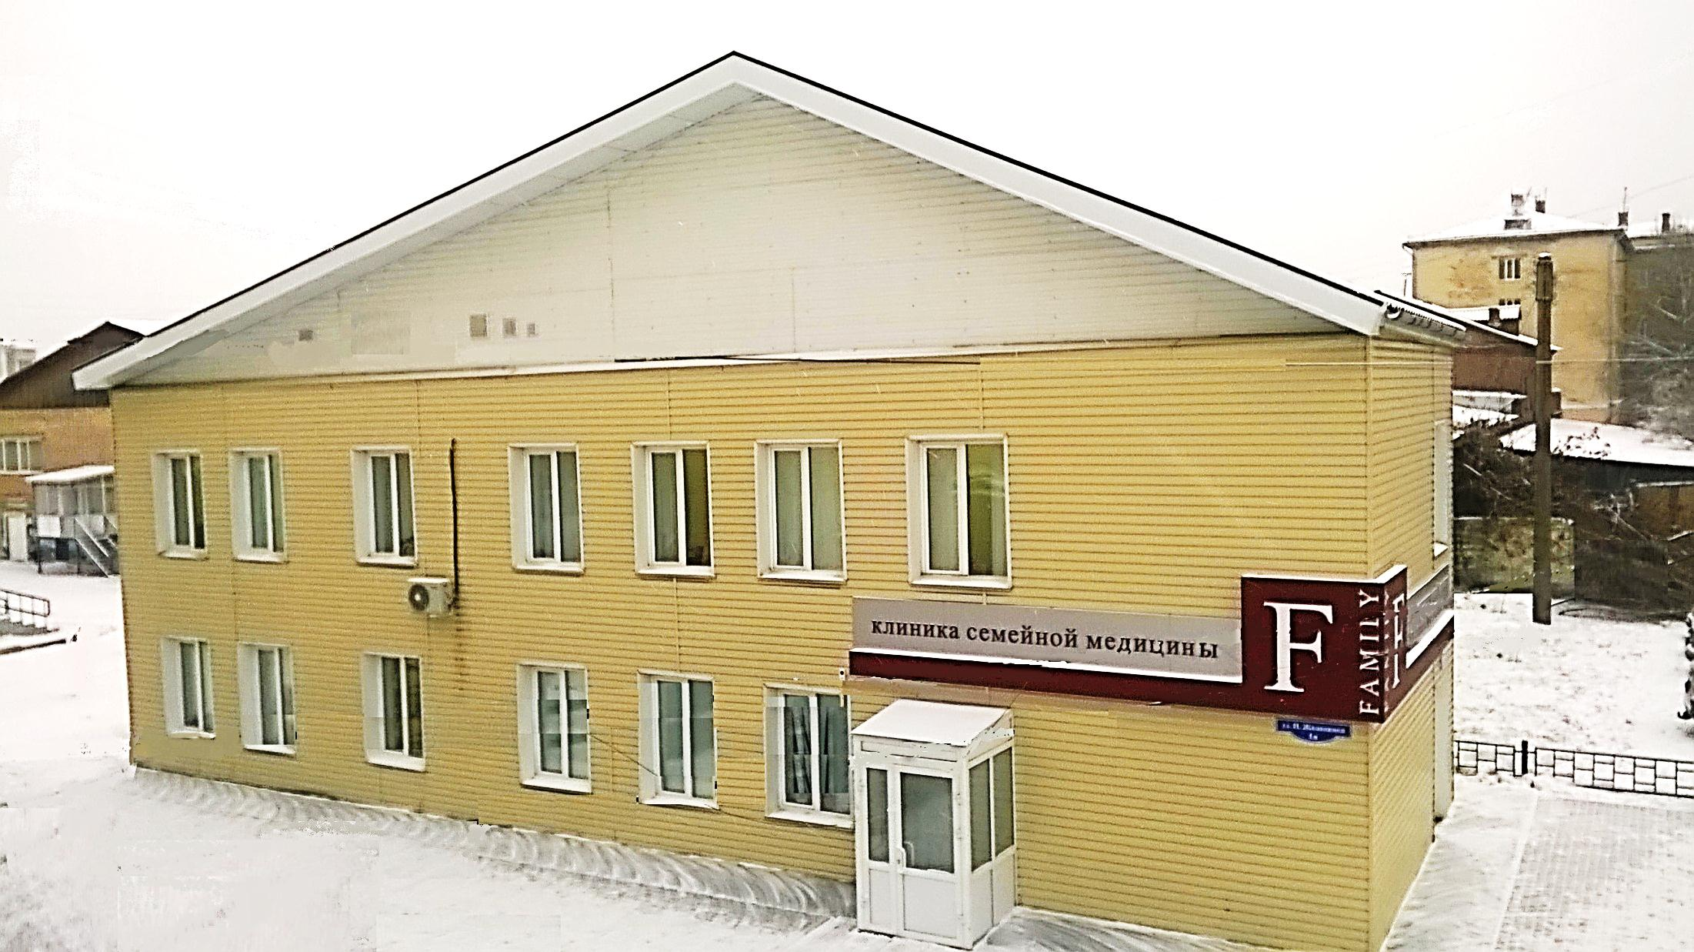
КЛИНИКА СЕМЕЙНОЙ МЕДИЦИНЫ (ОВП)

Slide 27
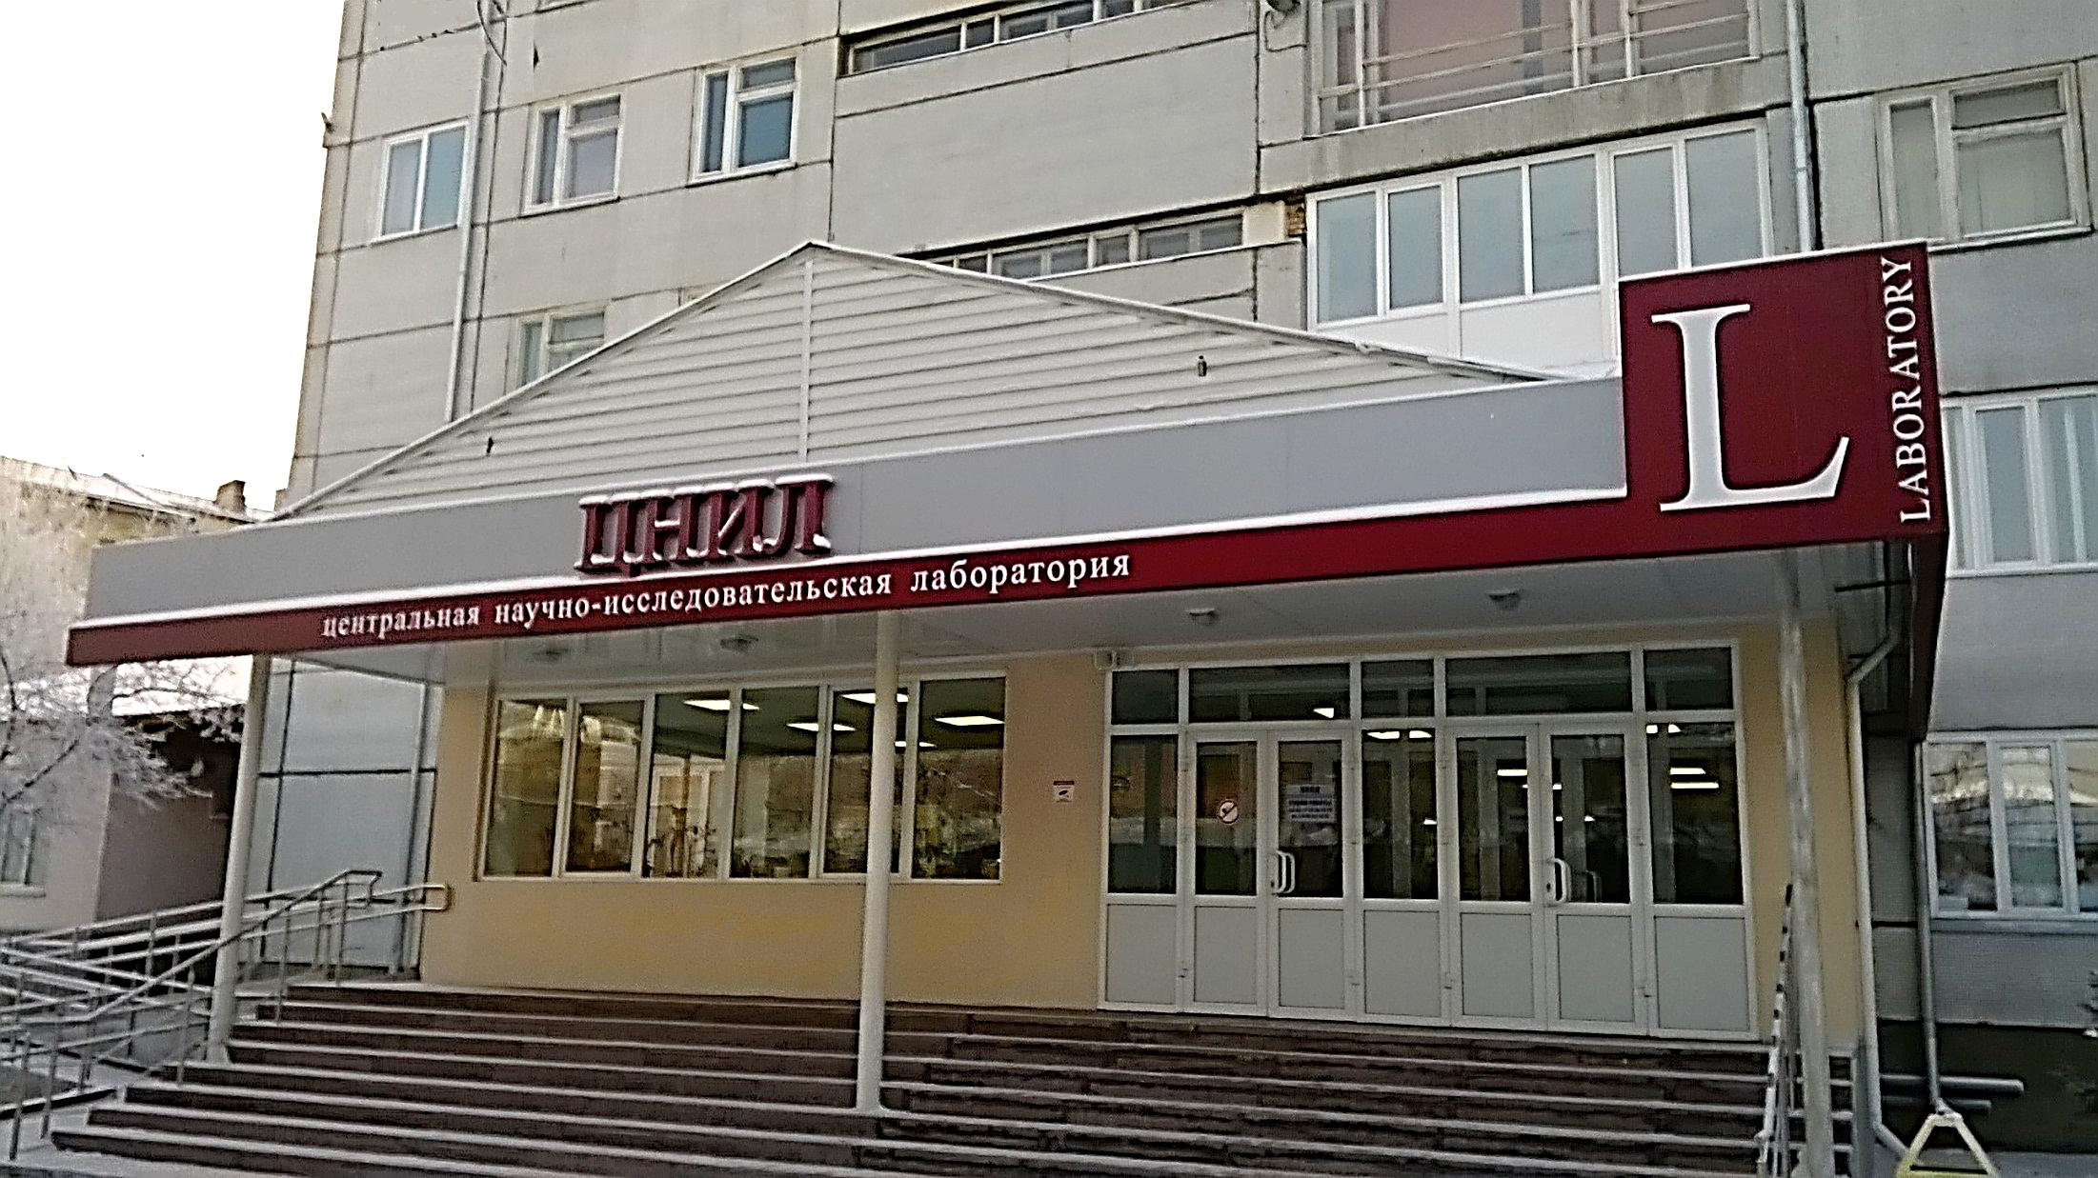
ЦЕНТРАЛЬНАЯ НАУЧНО-ИССЛЕДОВАТЕЛЬСКАЯ ЛАБОРАТОРИЯ

Slide 28
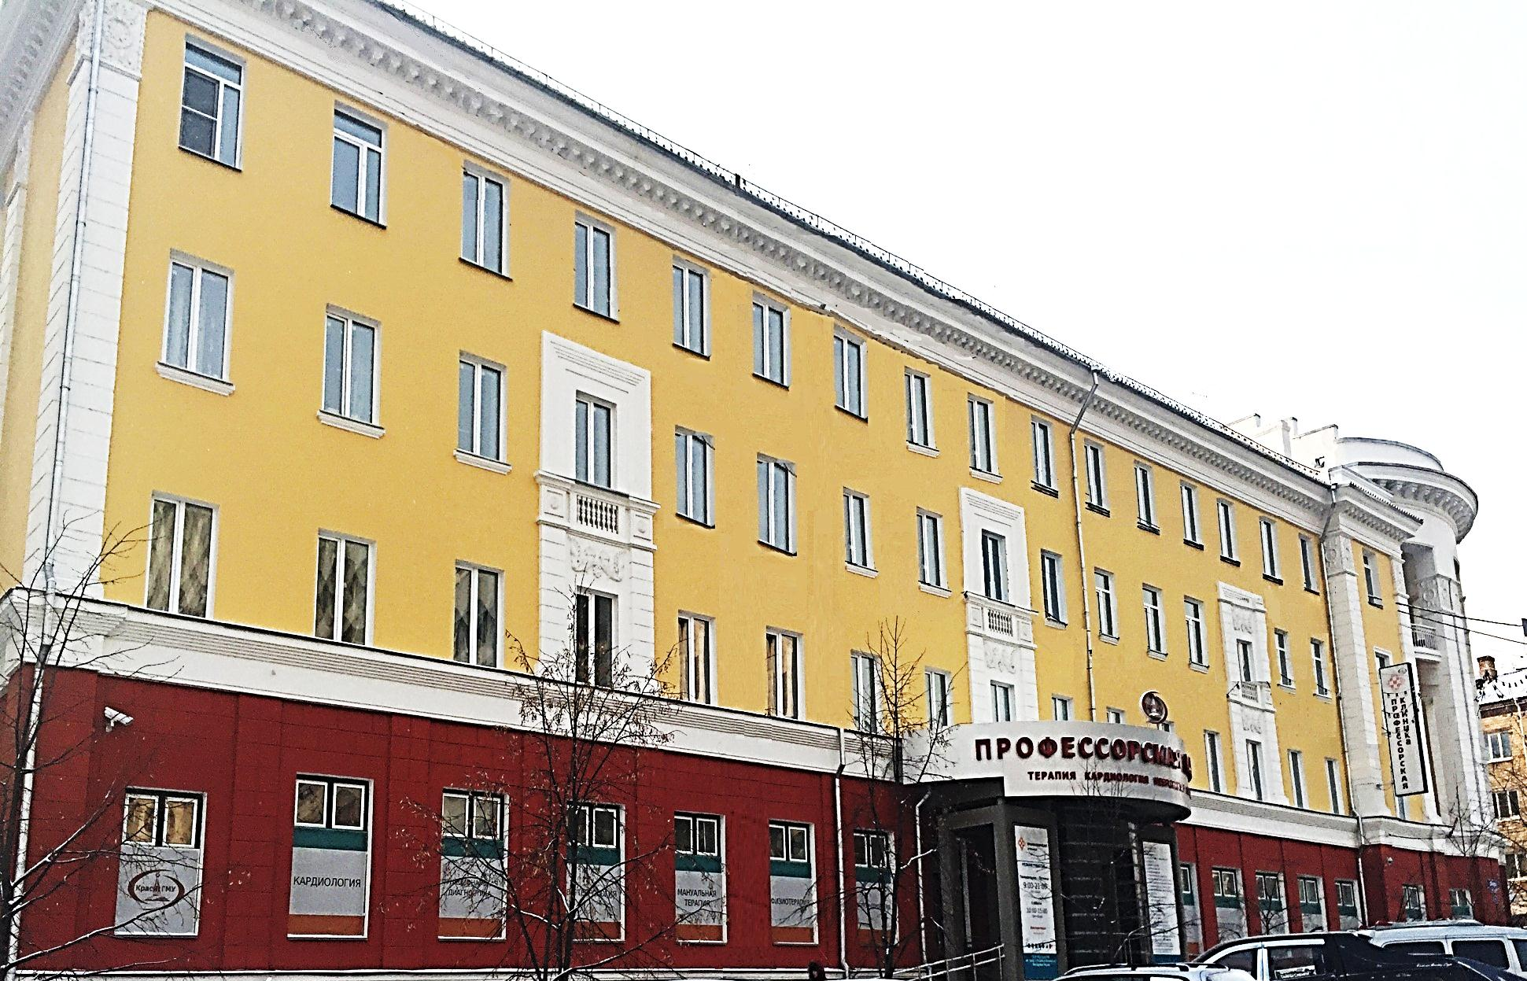
ПРОФЕССОРСКАЯ КЛИНИКА
(ремонт фасада и крыши здания)

Slide 29
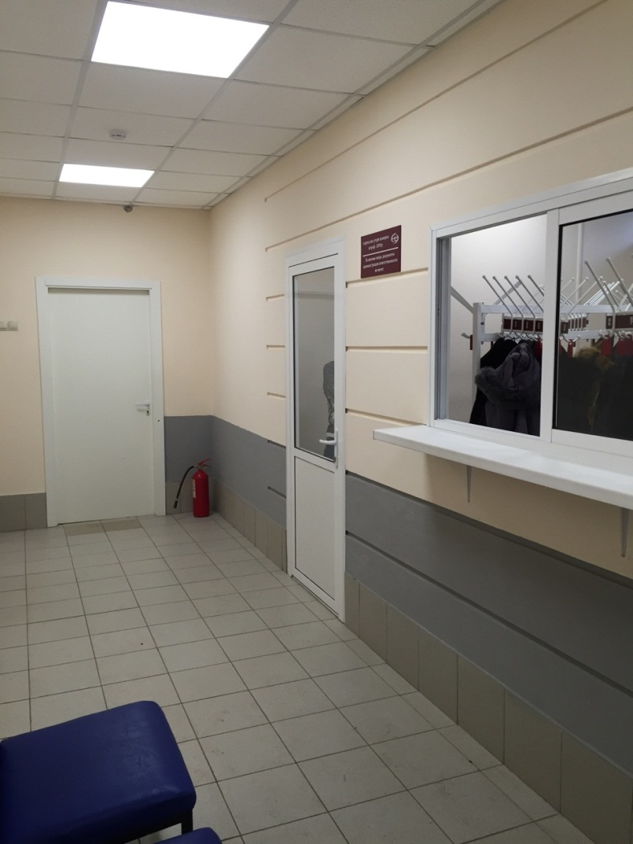
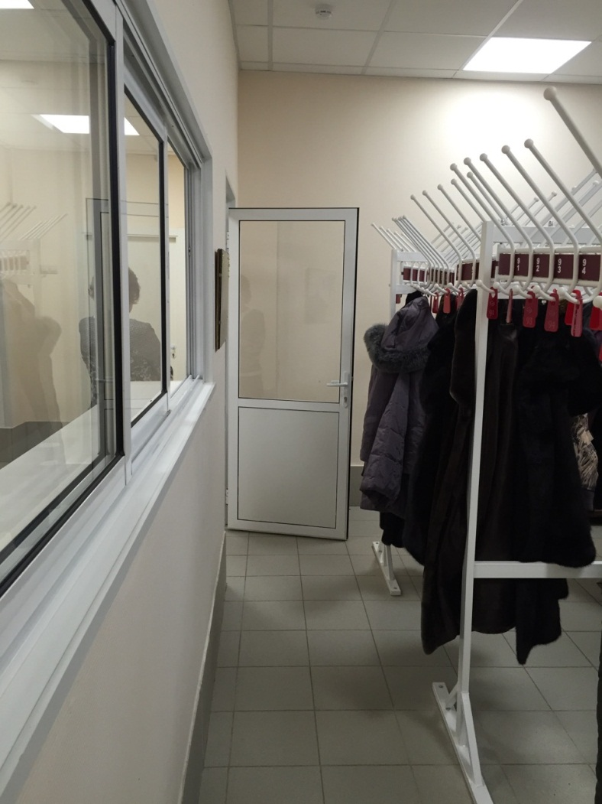
СТОМАТОЛОГИЧЕСКАЯ ПОЛИКЛИНИКА КрасГМУ
(ремонт цокольного этажа)

Slide 30
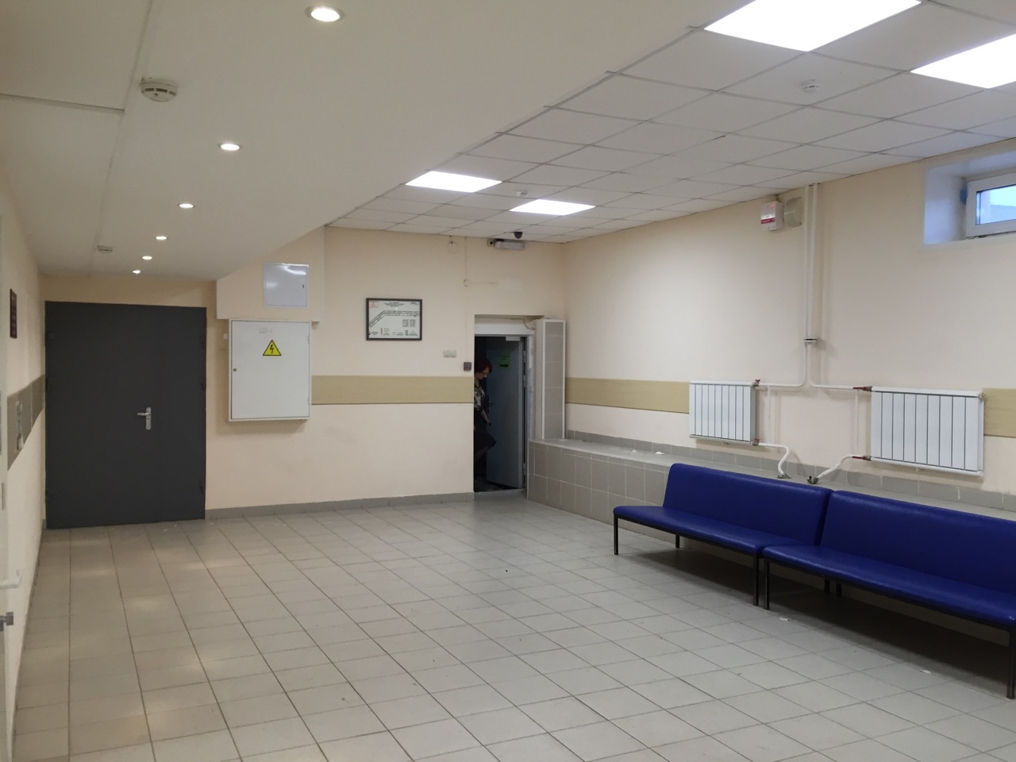
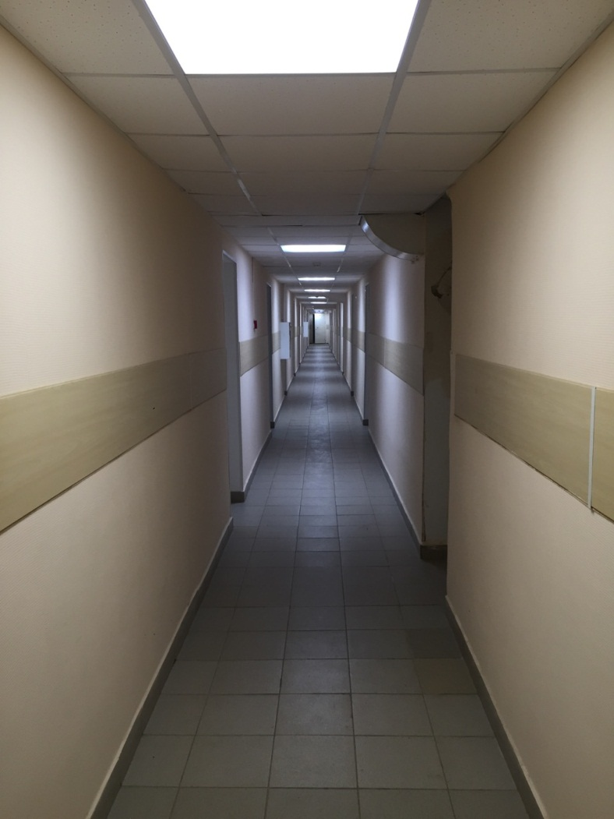
СТОМАТОЛОГИЧЕСКАЯ ПОЛИКЛИНИКА КрасГМУ
(ремонт цокольного этажа)

Slide 31
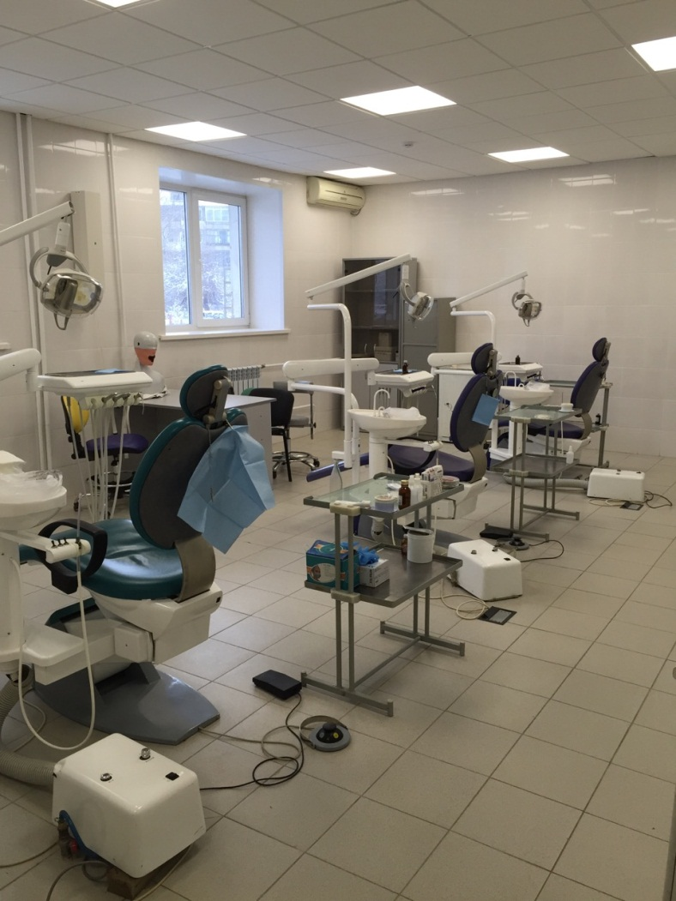
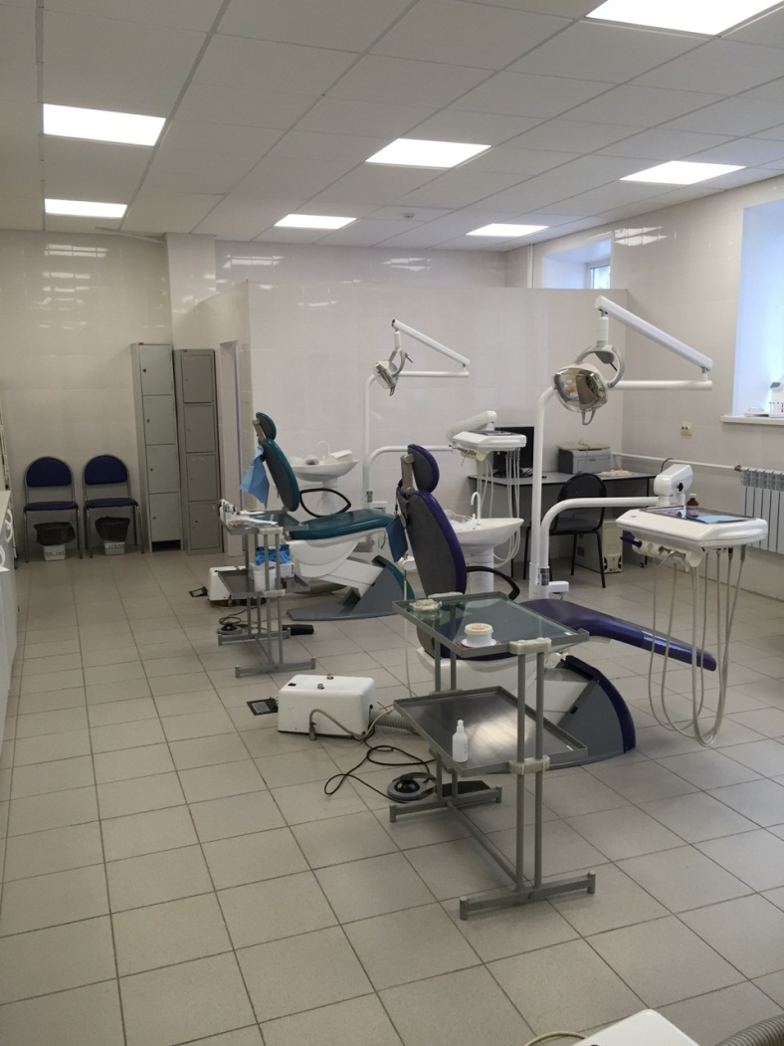
СТОМАТОЛОГИЧЕСКАЯ ПОЛИКЛИНИКА КрасГМУ
(ремонт 2 кабинетов платного приема)

Slide 32
ЛИЦЕНЗИРОВАНИЕ НОВЫХ ВИДОВ МЕДИЦИНСКИХ УСЛУГ

Slide 33
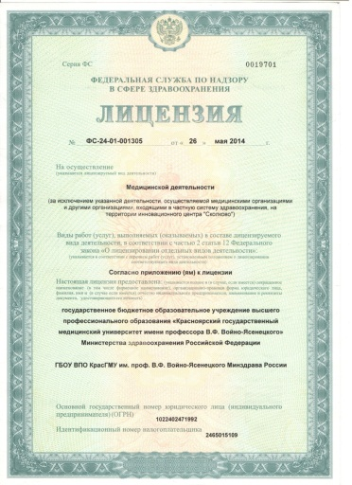
Получена лицензия на осуществление медицинской деятельности
ФС-24-01-001338 от 11. 08. 2015 г.
Новые виды медицинских услуг по профилям специальностей:
Медицинская реабилитация (кардиология, неврология);
Клиническая фармакология;
Сестринское дело (функциональная диагностика);
Психиатрия-наркология (периодические медосмотры)
Планируется (2016 г.) получение лицензий по профилям специальностей:
Стационарная медицинская помощь (гинекология, урология, челюстно-лицевая хирургия);
Высокотехнологичная медицинская помощь (реконструктивно-пластические, микрохирургические и комбинированные операции черепно-челюстно-лицевой области)

Slide 34
ОКАЗАНИЕ ГАРАНТИРОВАННОЙ БЕСПЛАТНОЙ МЕДИЦИНСКОЙ ПОМОЩИ ПО ПРОГРАММЕ ТФОМС
Отделение общей
врачебной практики

Slide 35
ГОСУДАРСТВЕННОЕ ЗАДАНИЕ (ОМС) для КрасГМУ в 2014 - 2015 гг.
2014 г.
2015 г.
55 477 947 руб.
133
41 221 480 руб.
408
90 417 008,62 руб.
81 333 479,61 руб.
Стомклиника Профклиника Универклиника ОВП

Slide 36
АМБУЛАТОРНО-ПОЛИКЛИНИЧЕСКАЯ ПОМОЩЬ
(кол-во посещений)

Slide 37
СТАЦИОНАРЗАМЕЩАЮЩАЯ МЕДИЦИНСКАЯ ПОМОЩЬ
(кол-во пролеченных больных)

Slide 38
ВНЕШНИЕ ПАРАКЛИНИЧЕСКИЕ УСЛУГИ
(предельный бюджет, тыс. руб.)

Slide 39
БЛАГОТВОРИТЕЛЬНАЯ МЕДИЦИНСКАЯ ДЕЯТЕЛЬНОСТЬ УНИВЕРСИТЕТСКИХ КЛИНИК

Slide 40
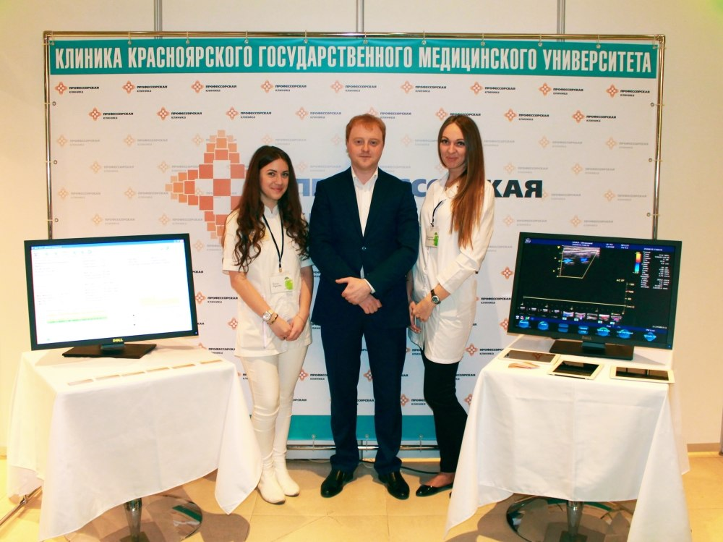
ПРОФЕССОРСКАЯ КЛИНИКА
2015 год - Год борьбы с сердечно-сосудистыми заболеваниями
Акция «Научим быть здоровым» (ТК «Комсомолл», апрель 2015 г.)
Бесплатное проведение ВЭМ и УЗИ сосудов участникам (более 50 чел.)

Slide 41
27 апреля 2015 года - благотворительная акция "Возраст здоровью - не помеха", посвященная 70-й годовщине Победы; бесплатно для ветеранов клинический анализ крови, ОАМ, биохимические исследования – АЛТ, АСТ, глюкоза, холестерин, ЭКГ, онкомаркеры для мужнин (PSA) и ТРУЗИ, для женщин (СА 125, СА 15-3) и УЗИ молочных желез.
1 октября 2015 года - социальная акция «ЦНИЛ всегда рядом» для пожилых людей, 50% скидка на лабораторную и функциональную диагностику: клинический анализ крови, ОАМ, биохимические исследования – сахар, холестерин, УЗИ органов брюшной полости

Slide 42
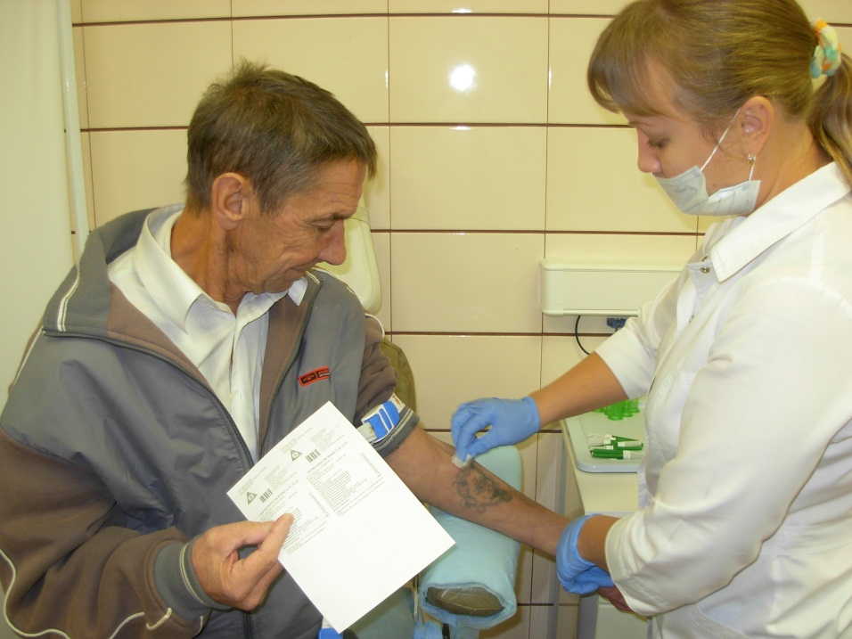
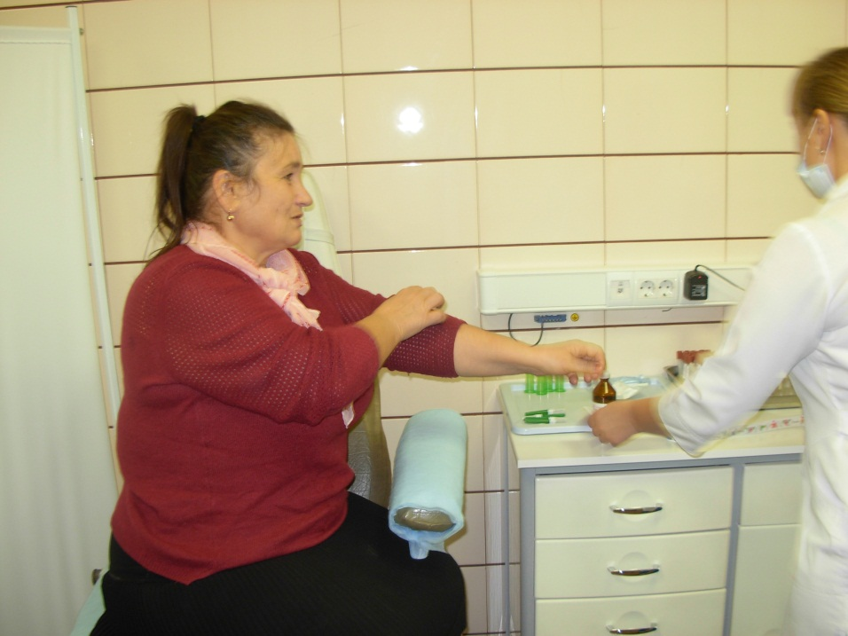
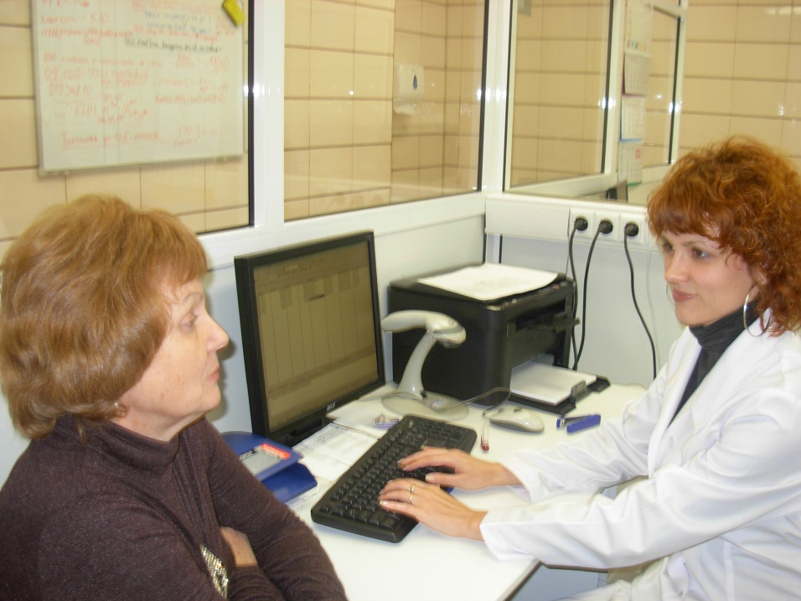

Slide 43
УНИВЕРСИТЕТСКИЙ ЦЕНТР СТОМАТОЛОГИИ
28 апреля 2015 г. - благотворительная акция, приуроченная к празднованию 70 лет победы в Великой Отечественной войне (ортопедическая помощь ветеранам);
20 мая 2015 г. - благотворительная акция в честь Дня защиты детей (стоматологическая помощь подопечным Психоневрологического интерната для детей «Солнышко» п. Берёзовка)

Slide 44
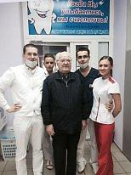
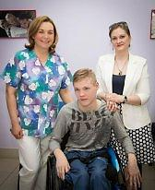
УНИВЕРСИТЕТСКИЙ ЦЕНТР СТОМАТОЛОГИИ

Slide 45
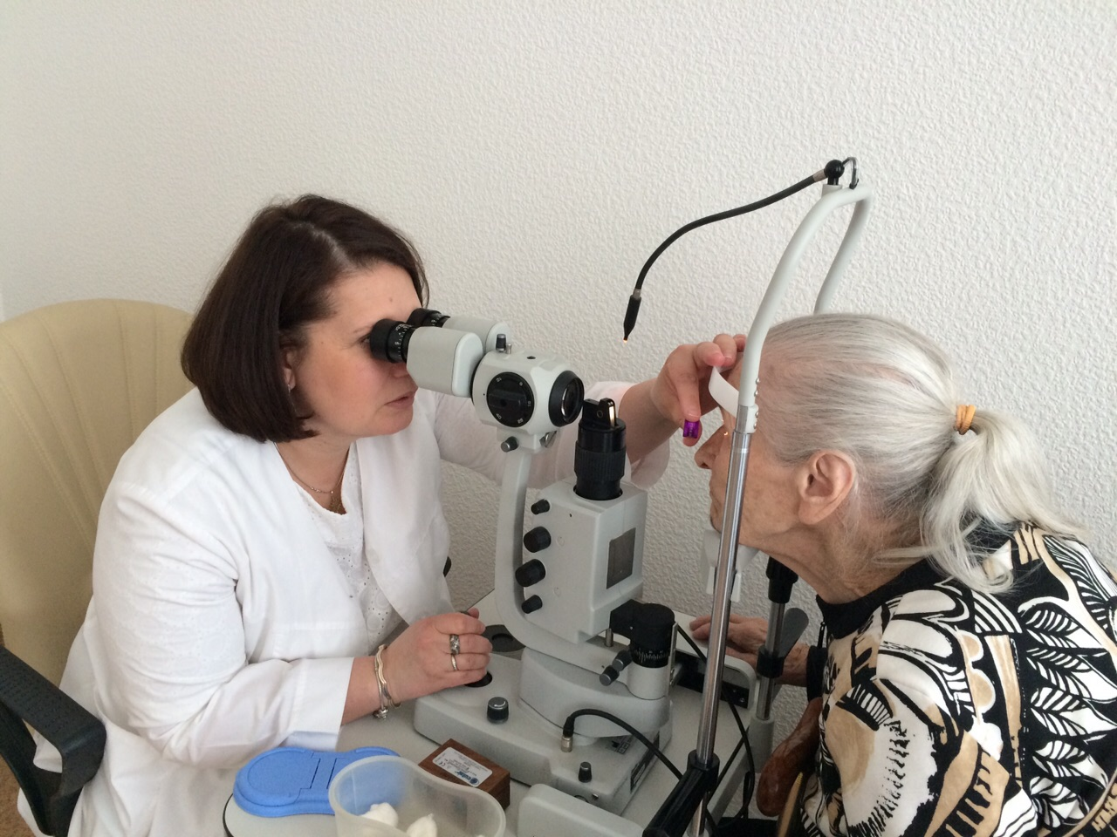
БЛАГОТВОРИТЕЛЬНЫЙ ПРИЕМ ВЕТЕРАНОВ, ПОСВЯЩЕННЫЙ ДНЮ ПОБЕДЫ

Slide 46
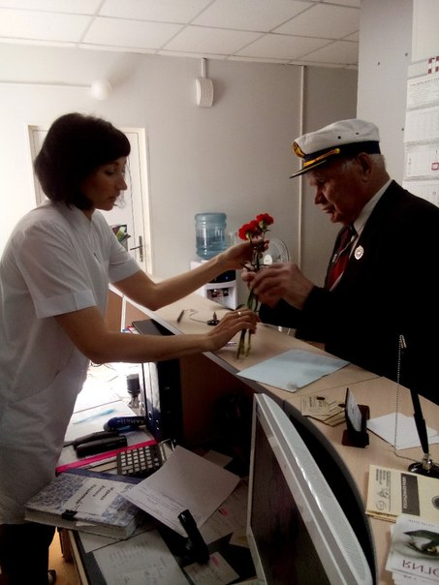
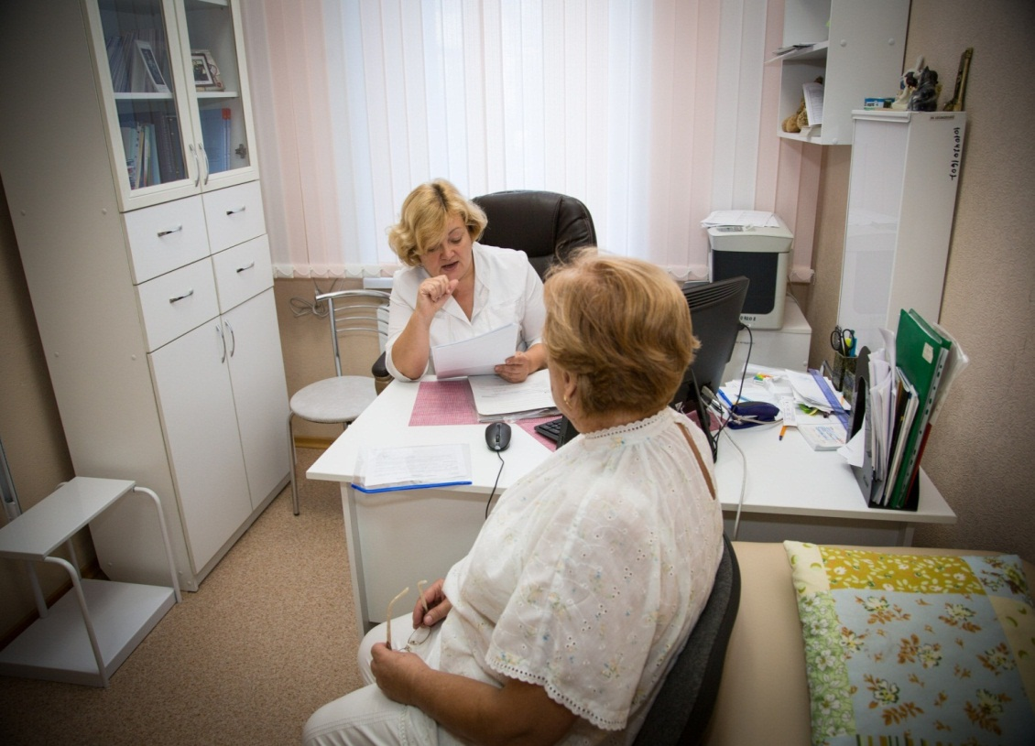

Slide 47
Сентябрь 2015 г. – благотворительная акция «ЗДОРОВЫЕ ДЕТИ- ЗДОРОВОЕ БУДУЩЕЕ»

Slide 48
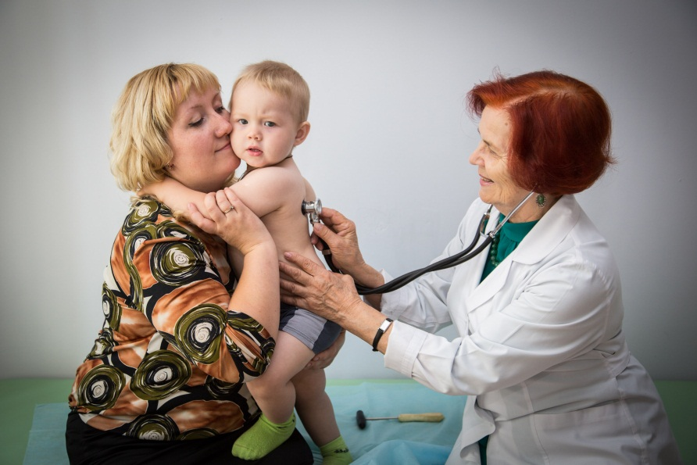
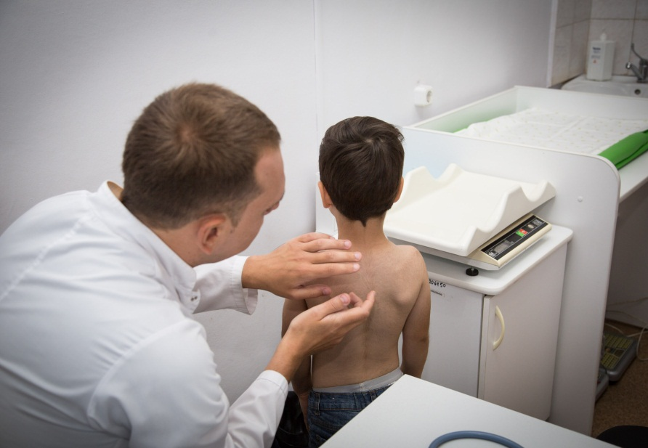
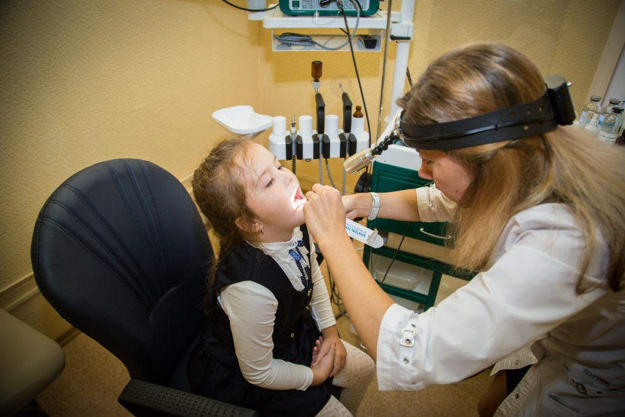

Slide 49
Стоматологическая поликлиника КРАСГМУ
Программа профилактики основных стоматологических заболеваний у детей с сенсорной депривацией зрения
Базы проведения:
1. «Красноярская специальная (коррекционная) общеобразовательная школа ΙΙΙ-ΙV вида № 10», г. Красноярск, пр. Красноярский рабочий, 90 «б».
2. «Красноярская специальная (коррекционная) общеобразовательная школа ΙV вида № 1», г. Красноярск, ул. Ломоносова 9.
3. «Детский сад №218 компенсирующего вида» (для детей с нарушениями зрения), г. Красноярск, ул. Краснодарская, 3 «а».
Количество участников: 380 детей
Время проведения: сентябрь- октябрь 2015

Slide 50
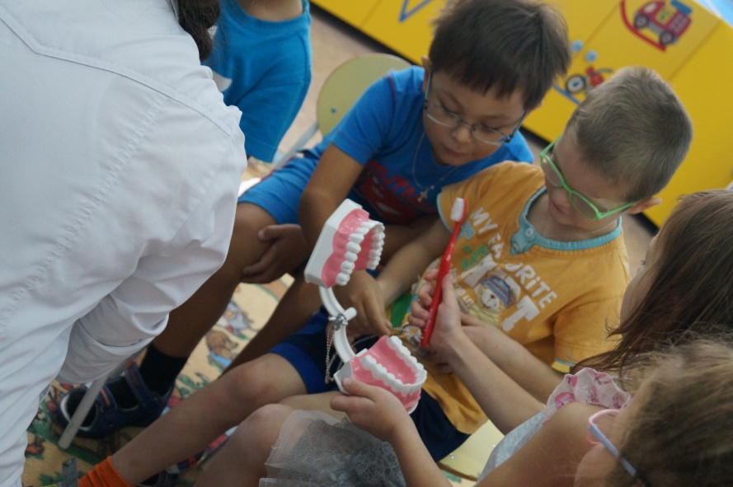
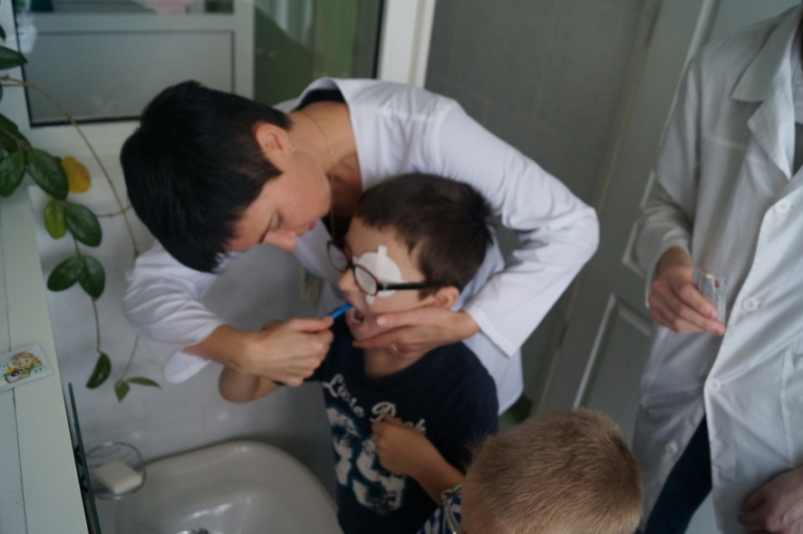
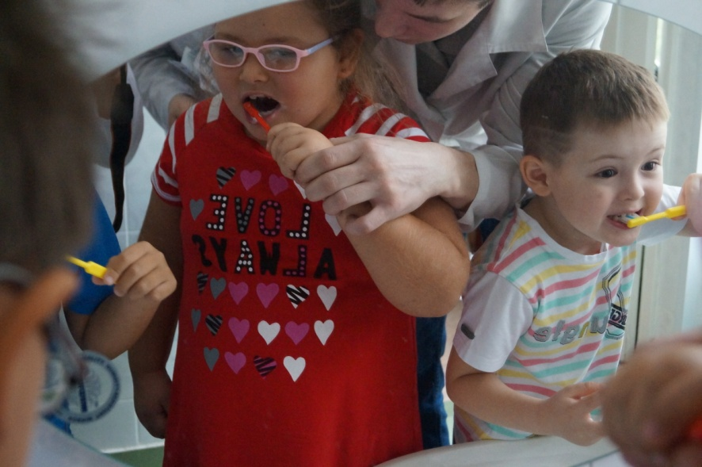
Стоматологическая поликлиника КРАСГМУ

Slide 51
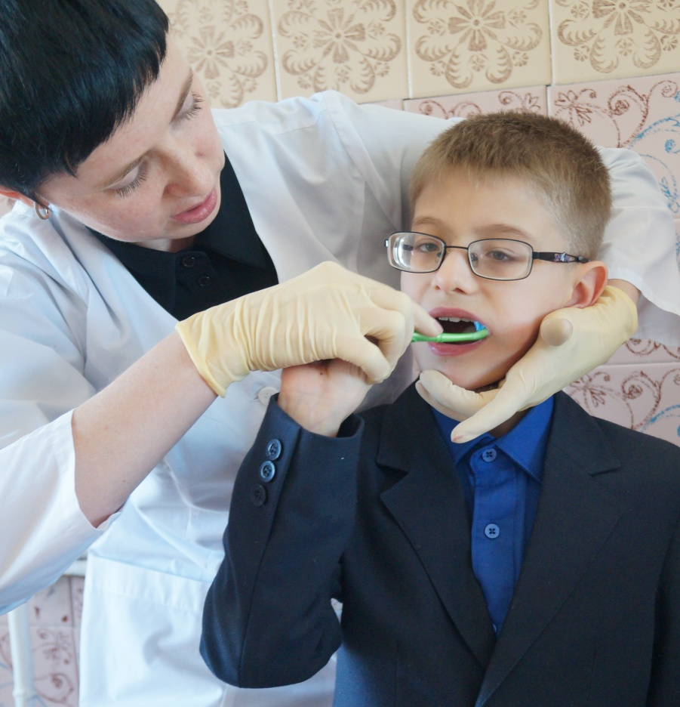
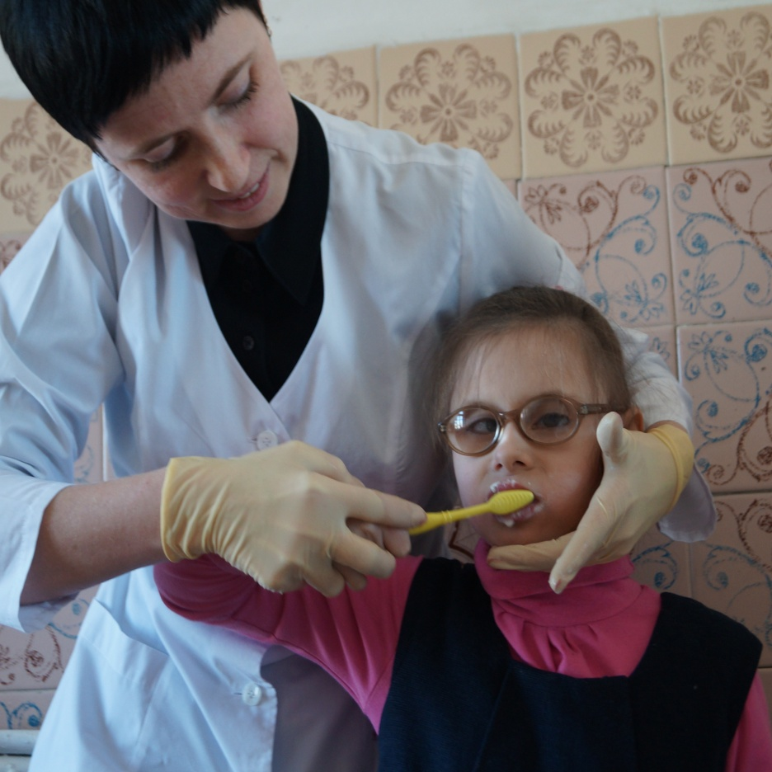
Стоматологическая поликлиника КРАСГМУ

Slide 52
ИНФОРМАТИЗАЦИЯ УНИВЕРСИТЕТСКИХ КЛИНИК

Slide 53
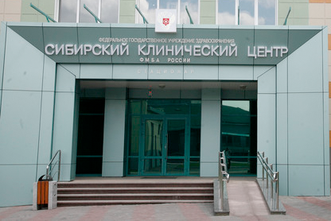
СОВЕРШЕНСТВОВАНИЕ
МИС qMS
Университет-ская клиника
Профессор-ская клиника
Университетский центр стоматологии
Стом. поликлиника
ОВП
ЦНИЛ
Сервер электронных медицинских карт (гл. корпус КрасГМУ)
Обмен с сайтом КрасГМУ
Обмен с СКЦ ФМБА и другими ЛПУ

Slide 54
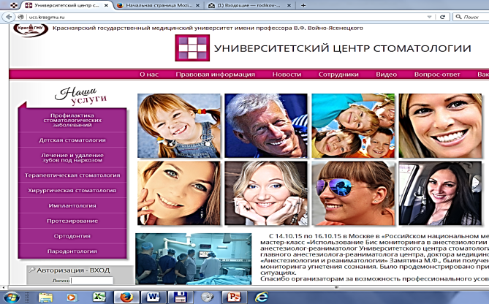
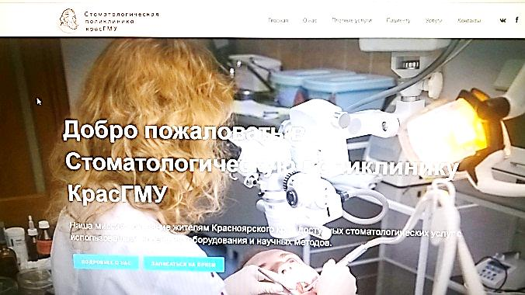
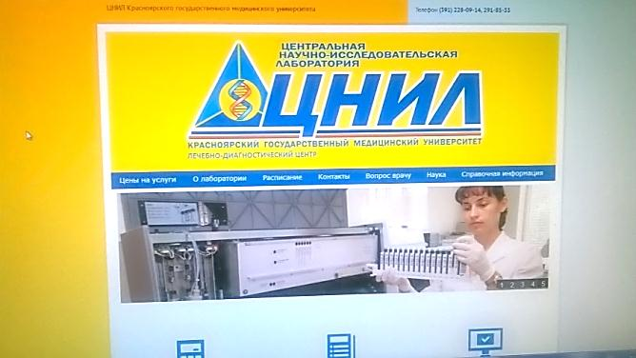
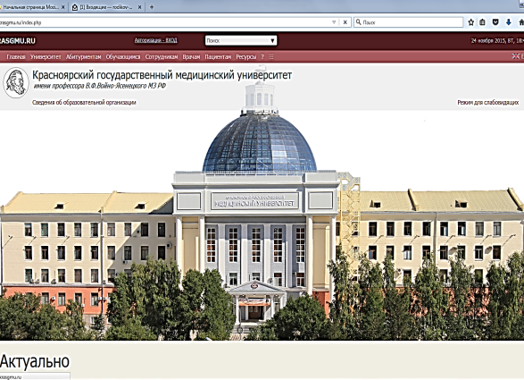
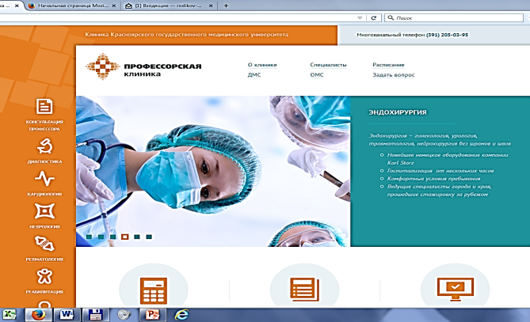
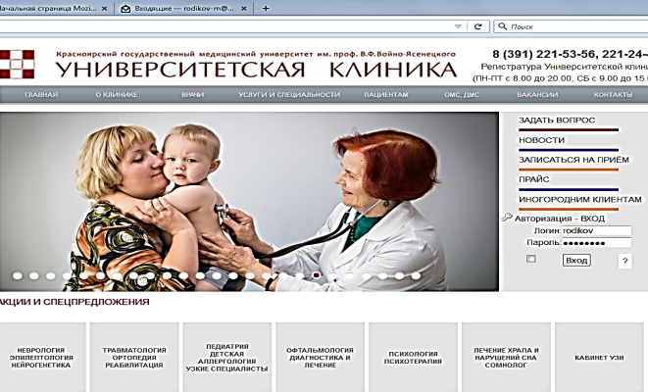
КАЖДАЯ УНИВЕРСИТЕТСКАЯ КЛИНИКА ИМЕЕТ СВОЙ САЙТ
http://ucs.krasgmu.ru
http://stom.krasgmu.ru
http://krasgmu.ru
http://krascnil.krasgmu.ru
http://ovp.krasgmu.ru
http://p-clinic.ru
http://klinika.krasgmu.ru

Slide 55
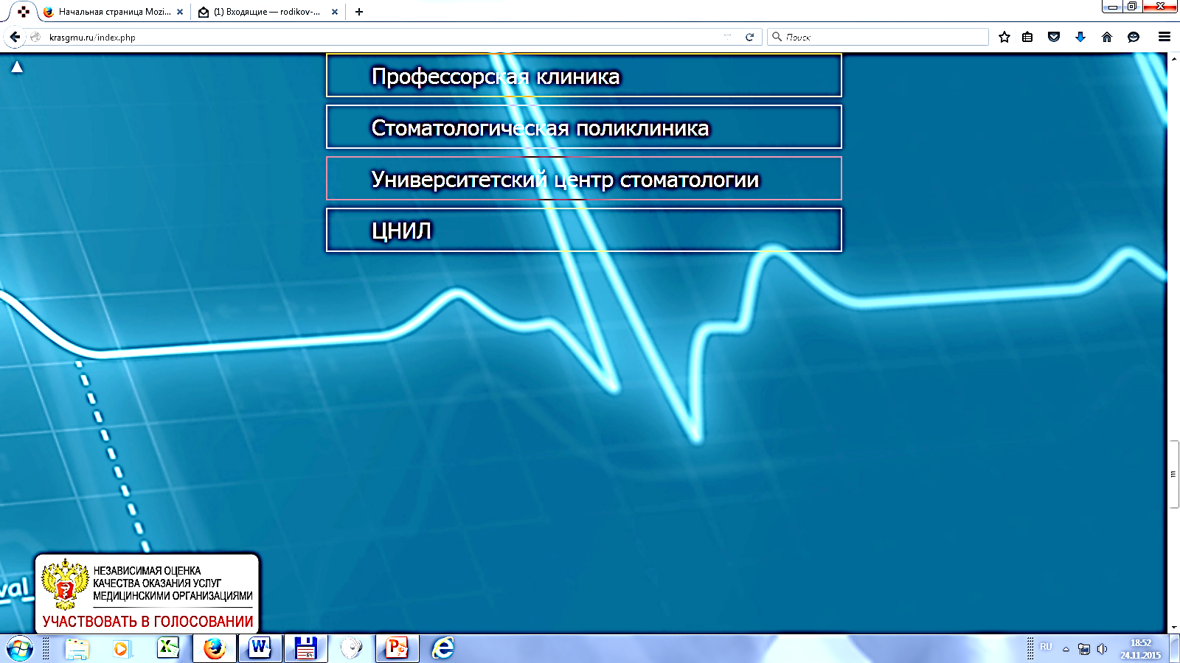
В соответствии с приказом МЗ России от 31.10.2013 г. № 810а «Об организации работы по формированию независимой системы оценки качества работы государственных учреждений, оказывающих услуги в сфере здравоохранения»:
Проведено анкетирование прикрепленного населения по удовлетворенности качеством предоставления медицинских услуг в амбулаторных условиях (ОВП – 100 анкет; Стоматологическая поликлиника – 200 анкет)

Slide 56
РЕШЕНИЕ УЧЕНОГО СОВЕТА КРАСГМУ ОТ 19.11.2014 г.
Продолжить работу по получению лицензий на новые виды медицинских услуг, оказываемых в клиниках ВУЗа (срок исполнения – февраль-март 2015 г.; ответственные – Родиков М. В., Петров П. А.); ИСПОЛНЕНО
Организовать периодические (1 раз в полгода) акции по оказанию бесплатной консультативной помощи социально незащищенным группам населения города и края (срок исполнения – в течение 2015 года; ответственные – Родиков М. В., главные врачи клиник ВУЗа); ИСПОЛНЕНО
Продолжить работу по увеличению объемов и контролю исполнения госзаказа в рамках ОМС (в течение 2015 г., ответственные – Родиков М. В., главные врачи клиник ВУЗа); ИСПОЛНЕНО
Привести в соответствие с приказом Минздравва РФ интернет-сайты клиник ВУЗа (срок исполнения – январь 2015 года; ответственные – Родиков М. В., Россиев Д. А.; главные врачи клиник ВУЗа); ИСПОЛНЕНО
Заключить с ЛПУ города и края новый «Договор об организации практической подготовки обучающихся» (срок исполнения – I квартал 2015 г.; ответственный – Родиков М. В.); ИСПОЛНЕНО
Подготовить организационно-правовые вопросы прохождения госаккредитации и получения заказа на оказание ВМП по стоматологии (срок исполнения – май 2015 г.; ответственный – Алямовский В. В.); ИСПОЛНЕНО

Slide 57
ПРОЕКТ РЕШЕНИЯ УЧЕНОГО СОВЕТА КрасГМУ
от 25.11 2015 г.
Продолжить работу по получению лицензий на новые виды медицинских услуг, оказываемых в клиниках ВУЗа (срок исполнения – февраль-март 2016 г.; ответственные – Родиков М. В., главные врачи клиник ВУЗа);
Продолжить работу по увеличению объемов и контролю исполнения госзаказа в рамках ОМС (в течение 2016 г., ответственные – Родиков М. В., главные врачи клиник ВУЗа);
Проведение медицинских осмотров студентов и сотрудников ВУЗа, диспансеризации, ФЛГ, вакцинации (в течение 2016 г., ответственные – Родиков М. В., Каскаева Д. С.);
Продолжить работу по адаптации МИС qMS к условиям работы университетских клиник, внедрению МИС qMS в работу Стоматологической поликлиники КрасГМУ (в течение 2016 г., ответственные – Родиков М. В., Россиев Д. А., главные врачи клиник ВУЗа);
Создание сети пунктов забора лабораторных анализов и системы лабораторной информационной системы в ЦНИЛ КрасГМУ (в течение 2016 г., ответственные – Родиков М. В.; руководитель ЦНИЛ);
Создание новых отделений на базе Университетской и Профессорской клиник КрасГМУ в рамках развития многопрофильных клиник (в течение 2016 г., ответственные – Родиков М. В., Петров П. А., Чешейко Е. Ю.);

Slide 58
Благодарю за внимание!

